Slide 1
ПРОЕКТНЫЕ ЗАДАЧИ КАК ОСОБЫЙ КЛАСС ЗАДАЧ В СИСТЕМЕ д.б. Эльконина – В.В. Давыдова
Лаборатория знаний
Димитриева Светлана Васильевна,
РУКОВОДИТЕЛЬ МЕТОДИЧЕСКОЙ СЛУЖБЫ ИП СЭД ООО «БИНОМ. ЛАБОРАТОРИЯ ЗНАНИЙ»,
К.Б.Н., ДОЦЕНТ, ПОЧЕТНЫЙ РАБОТНИК ВЫСШЕГО ПРОФЕССИОНАЛЬНОГО ОБРАЗОВАНИЯ
МОСКВА, 2019
То, что дети могут сделать вместе сегодня, завтра каждый из них сможет сделать самостоятельно
Л. Выготский

Slide 2
В настоящее время в образовательном процессе Актуально использование в обучении приемов и методов, формирующих умения самостоятельно добывать новые знания, собирать необходимую информацию, выдвигать гипотезы, делать выводы и умозаключения.
Общая дидактика и частные методики в рамках учебного предмета призывают решать проблемы, связанные с развитием у школьников умений и навыков самостоятельности и саморазвития
Поиск новых форм и методов обучения, обновление содержания образования

Slide 3
Решение проблемы через организацию проектной деятельности
Основа проектного обучения – создание условий для самостоятельного усвоения школьниками учебного материала в процессе выполнения проектов.
Механический перенос метода проектов в начальную школу из основной или старшей
Простое присваивание названия «проект» всему, что только ни делается: самостоятельно решили несколько задач, нашли информацию
и т.д.
Две крайности

Slide 4
Полноценная проектная деятельность с точки зрения развивающего обучения не соответствует возрастным возможностям младших школьников
Проектные задачи – прообраз проектной деятельности
Переносить способы работы методов проектов, не подготовив для этого почву, неэффективно и вредно.

Slide 5
Система проектных задач
Без системных изменений в строении образовательного пространства невозможно достичь новых (компетентностных) образовательных результатов
* переход на компетентностный подход в образовательном процессе;
* вооружение младших школьников средствами и способами будущей проектной деятельности
Механизмом изменений станет
ДЕЯТЕЛЬНОСТНАЯ ПЕДАГОГИКА, ОРИЕНТИРОВАННАЯ НА ЗАДАЧНЫЙ ПРИНЦИП ПОСТРОЕНИЯ СОДЕРЖАНИЯ ОБРАЗОВАНИЯ И РАБОТУ С ДЕТСКИМ УЧЕБНЫМ ДЕЙСТВИЕМ
Технологии деятельностной педагогики:
УЧЕБНОЕ СОТРУДНИЧЕСТВО,
КО ДЕЯТЕЛЬНОСТЬ ШКОЛЬНИКА,
КО ДЕЯТЕЛЬНОСТЬ ПЕДАГОГА

Slide 6
ДЛЯ СОВРЕМЕННОЙ НАЧАЛЬНОЙ ШКОЛЫ НЕОБХОДИМЫ:
ДЕЯТЕЛЬНОСТНОЕ СОДЕРЖАНИЕ
МЫШЛЕНИЕ
УЧЕБНОЕ СОТРУДНИЧЕСТВО
ОСОБАЯ ПЕДАГОГИЧЕСКАЯ ТЕХНОЛОГИЯ, В Т.Ч. КОНТРОЛЬНО-ОЦЕНОЧНАЯ ДЕЯТЕЛЬНОСТЬ КАК МЕХАНИЗМ УПРАВЛЕНИЯ ОБУЧЕНИЕМ ДЕТЕЙ

Slide 7
Для деятельностной педагогики характерны особые принципы обучения
Принцип предметности противопоставлен принципу наглядности
Принцип деятельности противопоставлен принципу сознательности
Принцип конструирования деятельностного содержания: система общих способов действий через систему учебных задач; моделирование как основное средство для конструирования общего способа (понятия); поиск и проба как способы развертывания системы понятий; перенос общих способов действий и способов учебного сотрудничества в квазиреальные, модельные ситуации через систему проектных задач.

Slide 8
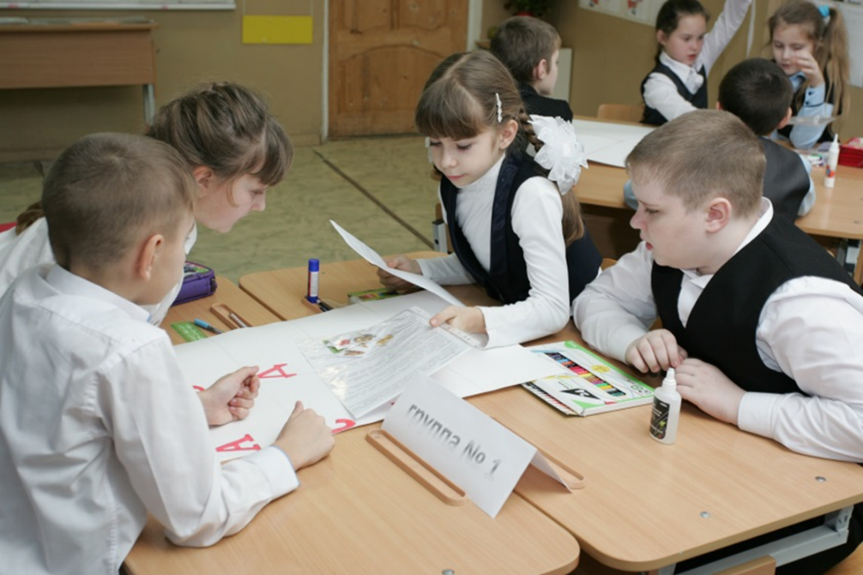
ЕСЛИ НЕТ МЕСТА ДЕТСКОМУ ДЕЙСТВИЮ, НЕТ МЕСТА МЫШЛЕНИЮ
РАБОТА С ДЕТСКИМ УЧЕБНЫМ ДЕЙСТВИЕМ
В РАЗНЫХ ОБРАЗОВАТЕЛЬНЫХ ПРОСТРАНСТВАХ
РАБОТА
в группах

Slide 9
УРОК (КОЛЛЕКТИВНОЕ ДЕЙСТВИЕ) – МЕСТО РЕШЕНИЯ СИСТЕМЫ УЧЕБНЫХ ЗАДАЧ
?
ОБРАЗОВАТЕЛЬНЫЕ ПРОСТРАНСТВА
УЧЕБНОЕ ЗАНЯТИЕ – МЕСТО ГРУППОВОЙ РАБОТЫ ПО ПОИСКУ ПРИЧИН ОШИБОК И СПОСОБОВ ИХ УСТРАНЕНИЯ
УРОК-КОНСУЛЬТАЦИЯ – МЕСТО «УМНЫХ» ВОПРОСОВ (ОПРЕДЕЛЕНИЯ ГРАНИЦЫ ЗНАНИЯ И НЕЗНАНИЯ РЕБЕНКА ПО ЕГО ЗАПРОСУ)
УРОК-МАСТЕРСКАЯ – МЕСТО ИНДИВИДУАЛЬНОЙ КОРРЕКЦИИ ДЕЙСТВИЙ УЧАЩИХСЯ
УРОК-ПРЕЗЕНТАЦИЯ – МЕСТО ПРЕДЪЯВЛЕНИЯ ДОСТИЖЕНИЙ УЧАЩИХСЯ

Slide 10
Типы задач
Учебная, направлена на нахождение общих способов решения большого круга частных задач, требующих детального анализа и теоретического (содержательного) обобщения
Конкретно-практическая
Ориентирована на применение (отработку) уже освоенных способов действий (знаний, умений) в известной ситуации (внутри предмета)
Творческая (олимпиадная)
не имеющая готового формального способа решения, не поддается алгоритмизации
Проектная задача
ДАННЫЕ ТИПЫ ЗАДАЧ НЕ ПОЗВОЛЯЮТ:
НАУЧИТЬ САМОСТОЯТЕЛЬНОМУ ВЫБОРУ СПОСОБА РЕШЕНИЯ ЗАДАЧИ
СТИМУЛИРОВАТЬ ПОЛУЧЕНИЕ ПРИНЦИПИАЛЬНО НОВОГО «ПРОДУКТА»
СОДЕРЖАТЕЛЬНО МОТИВИРОВАТЬ ПОИСК РЕШЕНИЯ ЗАДАЧИ В МАЛОЙ ГРУППЕ
ОЦЕНИТЬ ВОЗМОЖНОСТИ ДЕТЕЙ ДЕЙСТВОВАТЬ В НЕСТАНДАРТНОЙ СИТУАЦИИ
ЗАДАТЬ РАЗНЫЕ «СТРАТЕГИИ» РЕШЕНИЯ ЗАДАЧИ С ПОЛУЧЕНИЕМ «ВЕЕРА» ВОЗМОЖНЫХ РЕЗУЛЬТАТОВ

Slide 11
Что такое проектная задача?
Отличие проектной задачи от проекта заключается в том, что для ее решения школьникам предлагаются все необходимые средства и материалы в виде набора (или системы) заданий и требуемых для их выполнения данных
Задача, в которой через систему или набор заданий стимулируется система детских действий, направленных на получение еще никогда не существовавшего в практике ребенка результата («продукта»), и в ходе решения которой происходит качественное самоизменение группы детей.
Проектная задача принципиально носит групповой характер
Проектная задача – это система заданий (действий), направленных на поиск лучшего пути достижения результата в виде реального «продукта»

Slide 12
Формирование способностей при решении проектных задач
1. Проектные задачи помогают сложиться учебному сообществу.
2. У детей появляется не только возможность овладения культурными способами действий, но и возможность проб по их использованию в модельных ситуациях.
3. Осваивается практика произвольности поведения: самоорганизация, управление собственным поведением в групповой работе
Рефлексировать (видеть проблему, анализировать, видеть трудности, ошибки)
Целеполагать
Планировать
Моделировать (представлять способ действия в виде схемы-модели, выделяя существенное и главное)
Проявлять инициативу при поиске способа(ов) решения задачи
Вступать в коммуникацию (взаимодействовать, отстаивать свою позицию, принимать др. точку зрения или аргументированно отклонять)
Проектные задачи имеют творческую составляющую (придумывать, фантазировать), поддерживают детскую индивидуальность, дают возможность опробования различных путей решения

Slide 13
Педагогические эффекты проектных задач
Задает реальную возможность организации взаимодействия (сотрудничества) детей между собой при решении поставленной ими самими задачи.
Учит способу проектирования через специально разработанные задания.
Дает возможность посмотреть, как осуществляет группа детей «перенос» известных им предметных способов действий в квазиреальную, модельную ситуацию.

Slide 14
Вектор изменений педагога – от урока к проектной задаче
Итог решения проектной задачи должен рассматриваться в двух аспектах:
1-й. Реальный «продукт» (текст, схема, макет, результат анализа ситуации, представленный в виде таблиц, диаграмм, графиков и т.д.)
2-й. Нематериальный «продукт» - качественное изменение самого ребенка (группы детей).

Slide 15
Как устроена проектная задача?
Решение проектной задачи требует коллективно-распределенной деятельности
Должна быть описана проблемная (квазиреальная, модельная) ситуация, в ней не должна быть напрямую поставлена задача (формулировка задачи скрыта в описании проблемной ситуации)
Задача должна быть сформулирована самими детьми по результатам разбора проблемной ситуации.
Проблемная ситуация должна быть такой, чтобы путей ее преодоления и вариантов конечного «продукта» было несколько.
Должна содержать набор (систему) действий (заданий) , которые должны быть выполнены группой детей.
Количество заданий – это количество действий., которые нужно совершить, чтобы задача была решена. Решение задачи – это создание какого-то реального «продукта», который можно представить и оценить.
Система заданий может требовать разных «стратегий» решения.
В содержании проектной задачи нет конкретных ориентиров на ранее изученные темы или области знаний (состояние неопределенности относительно способа решения и конечного результата).
Отличается большим объемом и неоднородностью материала (иметь избыточные данные, данные, зашумляющие ситуацию и т.д.)
Использование результатов выполненных заданий в общем контексте решения задачи. Требует оформление итогового результата.

Slide 16
Где место проектной задачи в образовательном процессе
Это позволяет
в течение учебного года отслеживать пути становления способов работы и способов действий учащихся в нестандартных ситуациях вне конкретного предмета – мониторинг формирования учебной деятельности.
Способствует повышению познавательного интереса
Становится эффективным средством
создания «ситуации разрыва», предваряющей постановку новой учебной задачи
На этапах перехода со ступени на ступень в фазе запуска учебного года для актуализации предыдущего опыта действий. Педагогическая цель – увидеть возможности, способности и готовность детей для следующего шага в обучении.
По итогам учебного года (рефлексивная фаза). Межпредметная проектная задача дает возможность отследить способность детей осуществлять перенос освоенных способов действий из учебного материала в модельную
В течение учебного года – в содержании отдельных учебных дисциплин (предметные и межпредметные проектные задачи, решающие спектр педагогических задач (обучение учебному сотрудничеству, действию в нестандартных ситуациях, переносу открытого способа действия в практические, социально-жизненные ситуации, перенос способов действий из одной области знаний в другую, информационный поиск и т.д.).

Slide 17
Типы проектных задач
Предметные
Межпредметные
Разновозрастные
Одновозрастные
Возможность переноса известных детям способов действий (знаний и умений) в новую практическую ситуацию, где итогом будет реальный детский «продукт» - главное условие, позволяющее отнести задачу к классу проектных

Slide 18
Как могут оцениваться результаты?
Основная педагогическая цель проектных задач – способствовать формированию разных способов учебного сотрудничества
В течение учебного года отслеживаются пути становления способов работы и способов действий учащихся в нестандартных ситуациях вне конкретного предмета – мониторинг формирования учебной деятельности, учебного сотрудничества.
Учитель наблюдает за способами работы как отдельных учащихся , так и целой группы. Используются экспертные листы.
Проводится сбор и анализ данных экспертизы. Проводятся публичные выступления экспертов после представления учащимися результатов своих работ (положительные и отрицательные примеры работ, степень влияния работы в группе на качество полученного решения).
Учитель проводит коррективы своих педагогических действий.

Slide 19
Сколько проектных задач должно быть в учебном году?
На один предмет, исходя из учебных задач и фаз учебного года, минимум 4-5 проектных задач:
1 ПЗ (предметная или межпредметная) в фазе запуска
2 ПЗ предметные в фазе решения учебных задач
1 ПЗ (предметная или межпредметная) в рефлексивной фазе.
В СРЕДНЕМ 20-26 Ч.
НА ОДИН ПРЕДМЕТ
НЕДЕЛЯ ПРОЕКТНЫХ ЗАДАЧ
Можно планировать 1-2 ПЗ межпредметные или предметные разновозрастные.
В календарно-тематическом планировании должно быть предусмотрено время (на решение предметных ПЗ требуется 2 урока, на межпредметные разновозрастные – по 2 урока ежедневно в течение недели)

Slide 20
ВВЕДЕНИЕ В НАЧАЛЬНУЮ ШКОЛУ ПРОЕКТНЫХ ЗАДАЧ КАК ПРООБРАЗА ПРОЕКТНОЙ ДЕЯТЕЛЬНОСТИ ПОТРЕБУЕТ ПОИСКА ЭФФЕКТИВНЫХ ТЕХНОЛОГИЙ, КОТОРЫЕ ПОЗВОЛЯТ ВЫСВОБОДИТЬ УЧЕБНОЕ ВРЕМЯ ДЛЯ РЕШЕНИЯ СИСТЕМЫ ПРОЕКТНЫХ ЗАДАЧ С ЦЕЛЬЮ ДОСТИЖЕНИЯ новых образовательных результатов
РЕЗЮМЕ
Наличие модельной ситуации, сочетающей множество отдельных предметных заданий, побуждает учащихся на основе известных им способов действий конструировать собственный новый способ действия;
Неопределенность относительно способа решения и конечного результата побуждает принимать решения и брать на себя ответственность, формированию умений общаться, договариваться ;
Особенность представленного материала в ПЗ требует самостоятельного обращения к дополнительным информационным источникам;
Необходимость самостоятельного выбора и использования особых форм представления результатов решения задачи. ,

